Slide 1
Implementación Fast-Track SAP Ventanas
Avance al 05.09.2005

Slide 2
Indice
Contenidos y Agenda
Avance
Atrasos y Problemas detectados

Slide 3
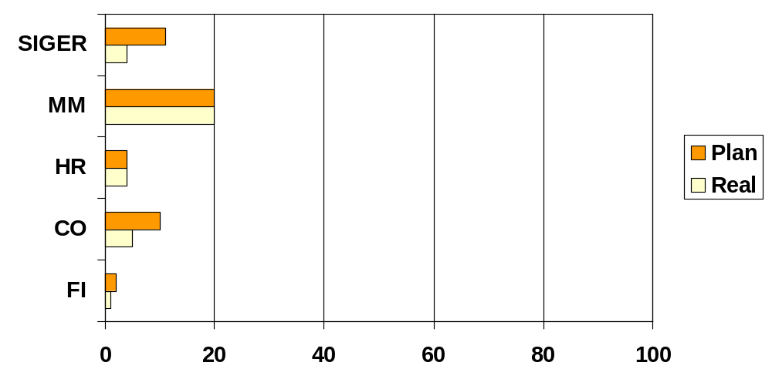
Porcentaje de Avance por módulo

Slide 4
Indice
Contenidos y Agenda
Avance
Atrasos y Problemas detectados

Slide 5
Atrasos y Problemas Detectados
MM
  Problemas Presentados
    No obstante que hubo razones de peso, hemos teniendo demora en la entrega de información por parte de Ventanas, lo que en condiciones normales podría no tener importancia pero dados los plazos de este proyecto se puede volver un problema mayor.
SIGER
  Actividades Atrasadas
    Modificar Programa de Ingreso al sistema, estará listo a partir de mañana Martes 06 de Septiembre.
  Problemas Presentados
    Producto de la reunión sostenida entre Darío Rodríguez, Claudio Olguín y Carlos Lorca, se llegó al siguiente acuerdo, desplazar la fecha de término de las actividades “Construcción de Conceptos de Cálculos” y “Pruebas de Conceptos de Cálculo” que originalmente estaban para el Lunes 17 de Octubre para el día Miércoles 09 de Noviembre, esto NO afecta la fecha de término general del proyecto pactada para el Viernes 30 de Diciembre.

Slide 6
Gracias

